Slide 1

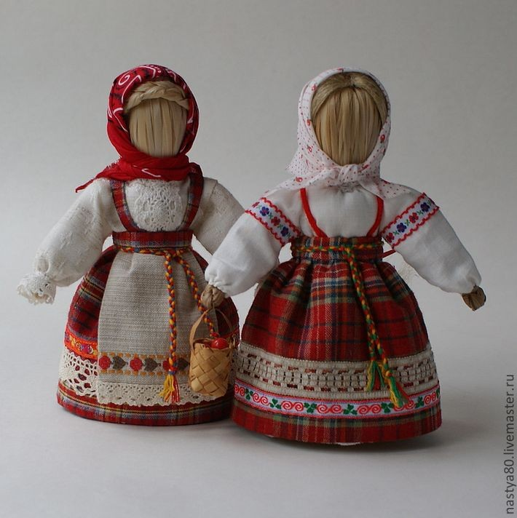
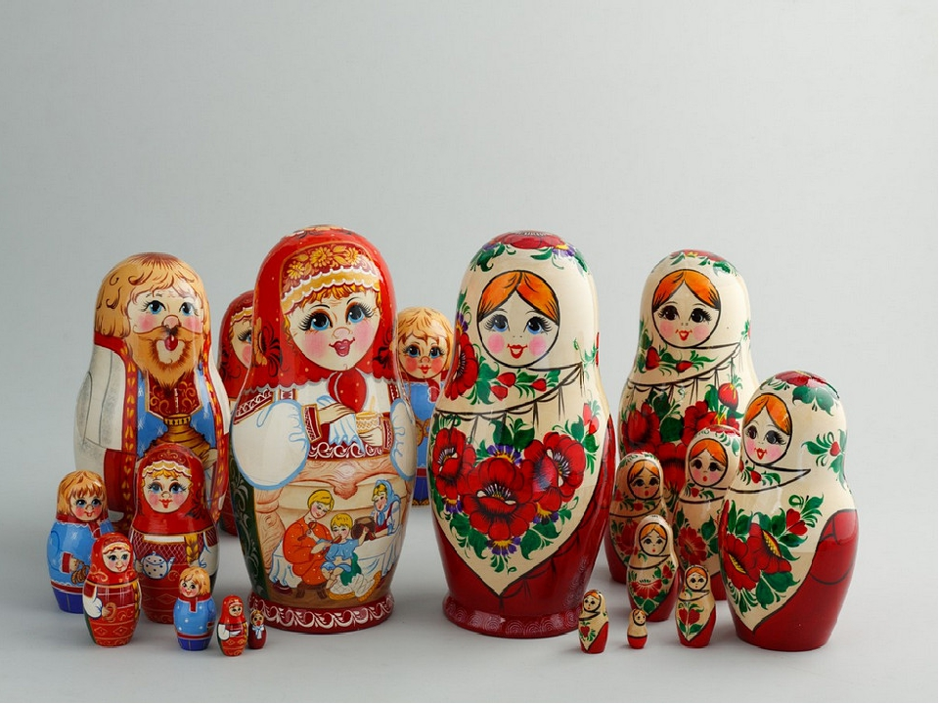
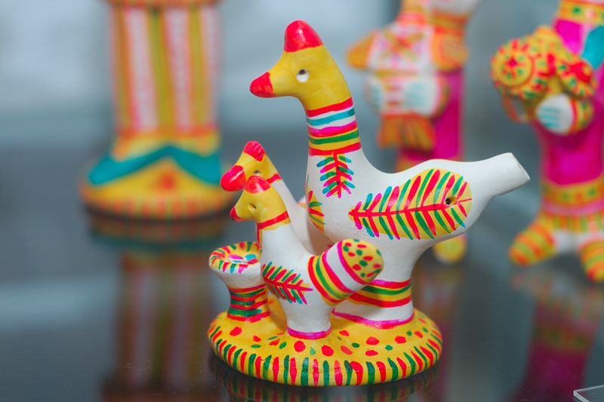

Slide 2


Slide 3
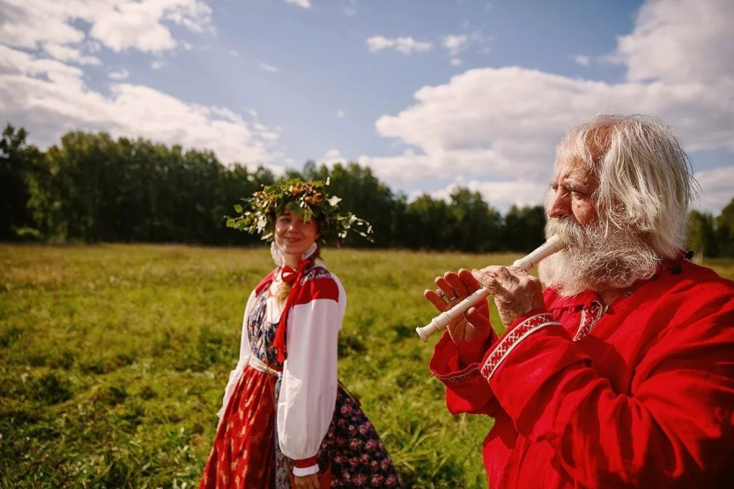
ФОЛЬКЛОРИ́СТ – это специалист по фольклору. Который изучает устное народное творчество.
ФОЛЬКЛОРИСТИКА — наука, изучающая народное творчество.

Slide 4
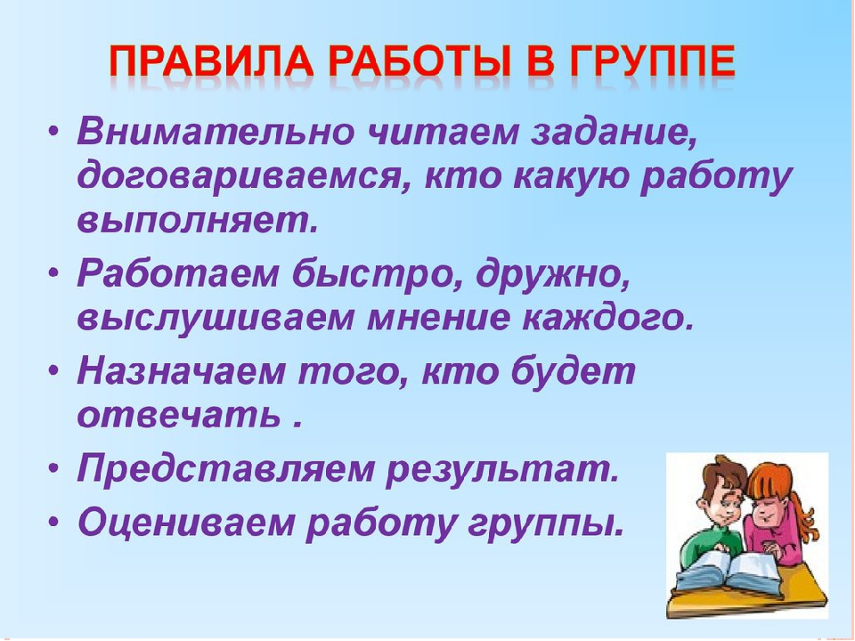

Slide 5
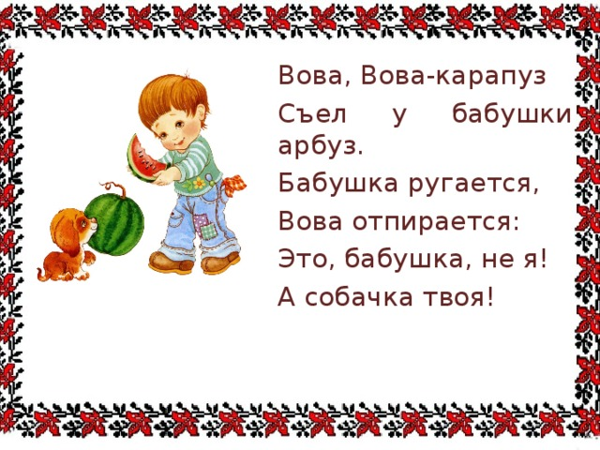

Slide 6
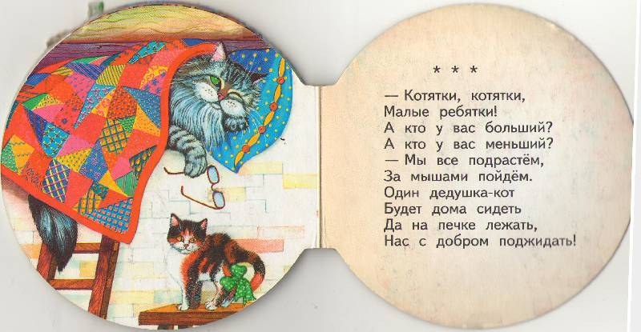

Slide 7
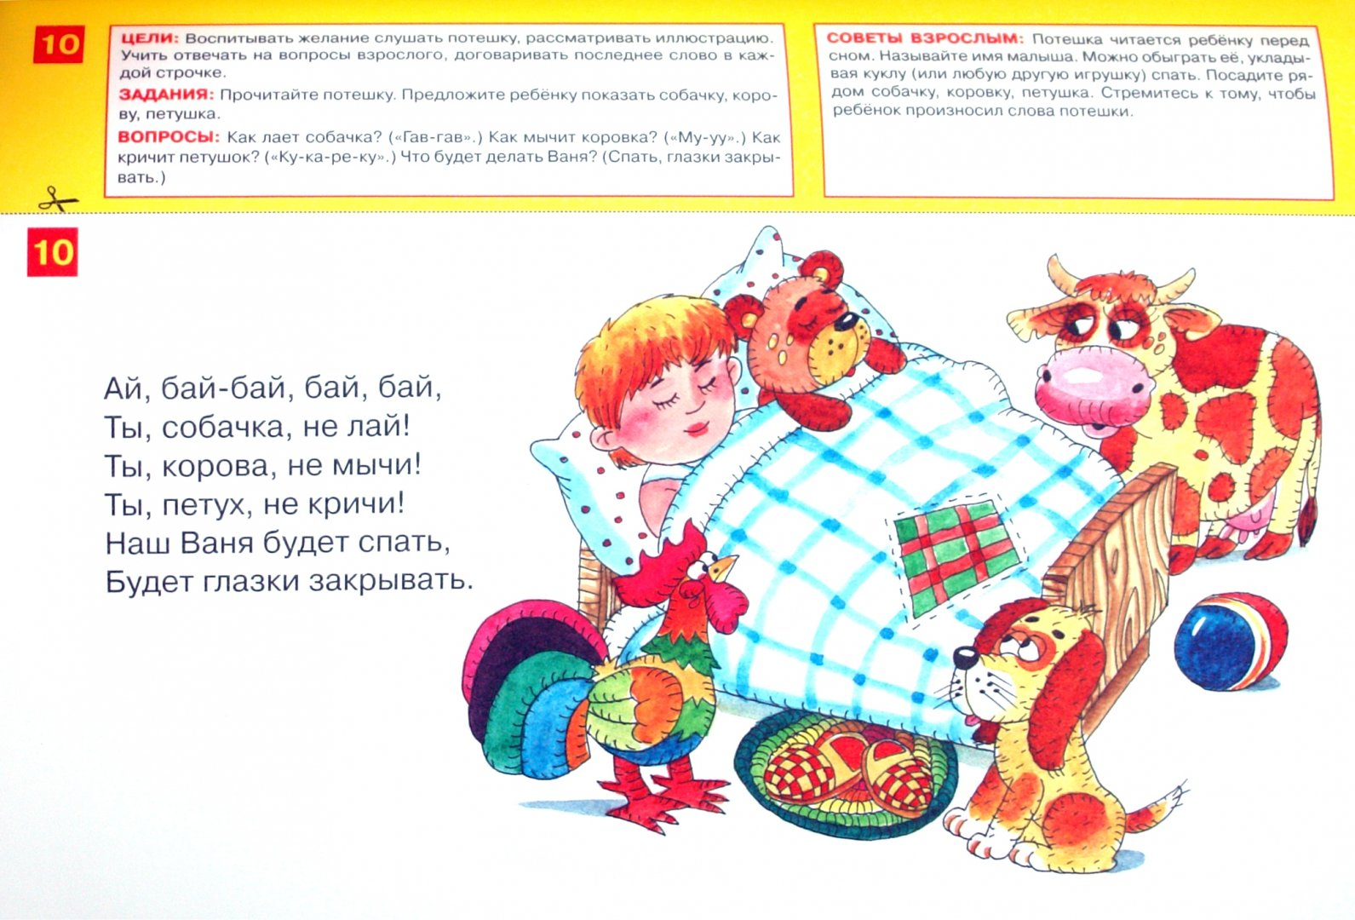

Slide 8


Slide 9
Тема урока:
«Потешки и прибаутки — малые жанры устного народного творчества. Отличие прибаутки от потешки».

Slide 10
Что мы сегодня узнаем:
Что такое потешки
Что такое прибаутки
Чем отличается потешка от прибаутки

Slide 11
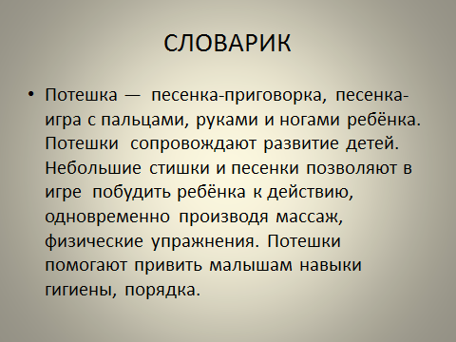
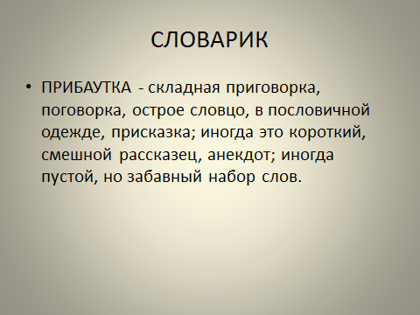

Slide 12
Мы ногами топаем: топ-топ-топ,
А руками хлопаем: хлоп-хлоп-хлоп.
Носок-пятка, носок-пятка,
а теперь пойдём в присядку.
Приседаем, приседаем
И как птички мы летаем.
На носочках потянулись.
За грибочками нагнулись.
А теперь скорей бежать,
Никому нас не догнать.

Slide 13
Мальчишкам-шалунишкам по орешку,
Чтобы сочинить дома потешку,
Девчонкам-хохотушкам по петушку,
Чтобы придумать прибаутку.

